Slide 1
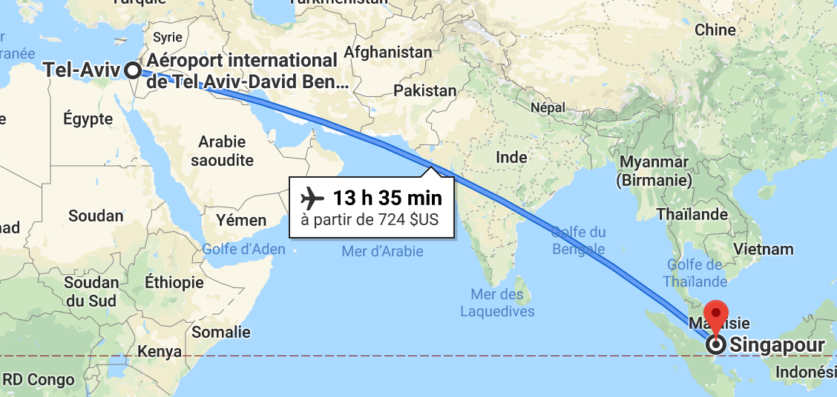
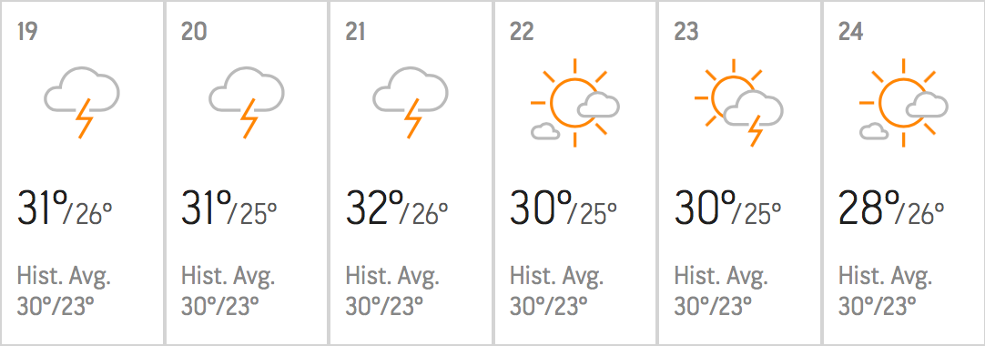
נסיעה לסולן
דבר פתיחה
על המפה
ברוכים הבאים למפגש!
מספר דגשים חשובים –
ראשית, זכרו כי אנחנו מייצגים ארגון חשוב.
נצלו את הזמן לעבודה עם השותפים – המפגש הוא ארוך, התוצאות קריטיות להצלחת התוצר הסופי.
אנא עדכנו על כל אירוע חריג.
יש לאשר נסיעות חריגות מול בנצי/שחר.
אנא זכרו לקחת קבלות על חדרי המלון ודלק. תנועה בימי המפגש על Business
בהצלחה!
תנועה בימי המפגש על א' (בדרכים חצי א').
בהצלחה!
לו"ז עקרוני
כתובות
23/01 | 22/01 | 21/11 | 20/01 | 19/01
נוחתים בת״א | השתתפות בהרצאות ותוכן הכנם | פתיחה ורישום |  |  | בוקר
 |  | השתתפותבכנס | הגעה לסולן וזמן התארגנות |  | צהריים/ אחר צהריים
 | חזרה לארץ | ארוחות ערב במסעדה |  | טיסה לסולן | ערב
מלון - Concorde Hotel
100 Orchard Road,
Singapore 238840
+65 6733 8855
מז"א צפוי
משקית תב״ל אילנה מורלי: 052-209-2422
משקית תב״ל חנה רפקין: 058-511-8686
קמ״ד תב״ל עומר מורג: 052-782-7773
רמ״ד תב״ל בנצי זימרמן: 054-207-4487
מספרי טלפון

